Slide 1

TLS
Transport Layer Security

Slide 2
Überblick
Funktionsweise
Algorithmen
Zusammenfassung
AGENDA

Slide 3

Überblick
IETF – Sicherheitsstandard
Nachfolger von SSL
Aktuelle Version: TLS 1.3 (seit 2018)
Sicherer
Schnellerer Schlüsselaustausch
Cyber-Sicherheitsprotokoll: Authentifikation Vertrauliche Client - Server Kommunikation Sicherstellung Integrität der Daten
Einfache Konfiguration und universelle Einsetzbarkeit
Sichere Verwaltung der privaten Schlüssel (Server)
Firewalls
E2E Verschlüsselung bei Cloud-Computing
Anwendungsschicht (HTTP, SMTP, SIP, IAMP…)
TLS / SSL Schicht
Transportschicht (UDP, TCP, …)
Internetschicht (IP, …)
Netzzugangsschicht (WLAN, Ethernet)
[1]
[1], [2], [5], [7]
Notes:
Im TCP/IP Schichtenmodell: Zwischen Anwendungsschicht und Transportschicht
=> Nutzt die Dienste von TCP
=> Bietet sich für alle darüberfolgenden Dienste an
=> Wichtigstes Protokoll im Internet
=> TLS 1.3: Reduzierung der Ciphers von 37 auf 5
Hauptaufgaben:
Authentifikation der Kommunikationspartner unter Verwendung von asymmetrischen Verschlüsselungsverfahren und Zertifikaten,
vertrauliche Ende-zu-Ende-Datenübertragung unter Nutzung eines gemeinsamen Sitzungsschlüssels
Sicherstellung der Integrität der transportierten Nachrichten unter Nutzung von Message Authentication Codes (MAC)
Grenzen:
TLS-Protokoll kann nicht ohne weiteres zusammen mit Applikationsfilter Firewalls betrieben werden.
E2E Verschlüsselung wenn mehrere Server/Cloud involiert sind => nur gewisse daten pro server
TLS:
Symetrische Verschlüsselung => Kommunikationspartner haben beide den gleichen Schlüssel.
IETF: Internet Engineering Task Force
Authentifikation von Server und Client unter Verwendung von asymmetrischen Verschlüsselungsverfahren und elektronischen Zertifikaten.
Nutzung einer verschlüsselten und integritätsgesicherten Kommunikation zwischen Client und Server von besonderer Bedeutung (Passworteingabe, Kreditkarten-Informationen, …) mithilfe symmetrischer Verschlüsselungsverfahren unter der Nutzung eines gemeinsamen Sitzungsschlüssels
Sicherstellung der Integrität der transportierten Daten unter Verwendung des HMAC-Verfahrens.
Anwendungen: Schutz des Web-Traffics, Mail transport, File transfer, …
Nachteile:
Kommunikationspartner haben beide den gleichen Schlüssel =>Muss gesichert zwischen Partnern ausgetauscht und gesichert werden
Schlüssel müssen regelmäßig geändert werden
N- Kommunikationspertner => N(N-1)/2 Schlüssel benötigt
Quellen:
[1] Norbert Pohlmann | Cyber-Sicherheit: Das Lehrbuch für Konzepte, Prinzipien, Mechanismen, Architekturen und Eigenschaften von Cyber-Sicherheitssystemen in der Digitalisierung
[2] Jörg Schwenk | Sicherheit und Kryptographie im Internet: Theorie und Praxis | Springer Vieweg | Auflage: 5 | 2020

Slide 4
Funktionsweise
Hand- shake
Change Cipher
Alert
HTTP, IMAP, …
Record Layer
TCP
[1]
Notes:
ChangeCipherSpec (CCS) Protokoll
Änderung des kryptografischen Algorithmus beziehungsweise der Parameter genutzt
Es enthält nur eine Meldung bestehend aus einem Byte mit dem Wert 1. CCS bewirkt, dass der Empfänger die während des Handshakes ausgehandelten Parameter für die aktive Sitzung übernimmt
Umschalten des Record Layer => Von unverschlüsselt auf verschlüsselt
Alert Protokoll
dient der Signalisierung von besonderen Zuständen beziehungsweise Problemen wie Fehler oder Verbindungsabbruch
Wird der Wert „fatal“ übertragen, beendet TLS/SSL sofort die Verbindung. Andere Verbindungen aus der Session bleiben bestehen, aber es kann keine neue Verbindung erzeugt werden

Slide 5
Verschlüsselung und Authentifikation der Daten
Transparent für Anwendungsprotokolle
Erzeugt sicheren Kanal Klartext aus Anwendungsschicht => verschlüsselt an Transportschicht
TLS 1.2:
MAC-then-PAD-then-Encrypt
RSA, (EC) DH, (EC) DHE
TLS 1.3
PAD-then-Encypt-then-MAC- => 1.3
(EC) DHE, jedoch kürzer
Funktions- weise
-Record Layer-
Fragmentierung
Kompression
Padding
MAC
Encrypt
[2]
Notes:
Record Layer Protokoll:
Für die Verschlüsslung der Daten
Für die Authentifikation der Daten
Transparent für die Anwendungsprotokolle (z.B. HTTP) => diese merken somit nicht, ob TLS eingeschaltet ist oder nicht
Erzeugt sicheren Kanal => Record Layer Protokoll leitet die Klartext-Anwendungsdaten aus der Anwendungsschicht verschlüsselt an die Transportschicht weiter
2 verschiedene Cyber Sicherheitsdienste: Client-to-Server-Verschlüsselung zwischen den beiden Transport-Endpunkten; Sicherung der Nachrichten-Integrität und –Authentizität
Aufgaben:
die Fragmentierung der Klartext-Anwendungsdaten der Anwendungsschicht
Kompression der resultierenden Fragmente,
Berechnung von HMACs über die (komprimierten)Fragmente => Keyed-Hashing for Message Authentication => Einweg Hash-Funktion
Verschlüsselung der TLS/SSL-Records (komprimierte Fragment mit HMAC)
Fragmentierung: Bytestom in Blöcke zerlegt (Records)
Kompression: optional
MAC: Authentifizierung der Daten
Padding: bei Verwendung einer Blockchiffre muss die Länge des Klartextes ein Vielfaches der Blocklänge der Chiffre sein => es können zusätzliche Bytes nötig sein (Padding-Bytes) Länge des Klartextes zu randomisieren oder auf eine bestimmte Länge zu bringen => Länge des Klartext nicht erratbar
Encrypt: Verschlüsselung des Records

Slide 6














$({pk}_{C},{ sk}_{C}$)
$({pk}_{S},{ sk}_{S}$)
ClientHello: $r_{C}$
ClientKeyShare: $X$
ServerHello: $r_{S}$
Funktions- weise
-Handshake-
ServerKeyShare: $Y$
EncrypetedExtension
CertificateRequest
ServerCertificate: $S, {pk}_{S}$
ServerCertificateVerify: $σ_{S}$
ServerFinished: ${fin}_{S}$
ClientCertificate: $C, {pk}_{C}$
ClientCertificateVerify: $σ_{C}$
ClientFinished: ${fin}_{C}$
Secure Session
[6]
Notes:
Handshake Protokoll
Für die Verschlüsselung werden auf beiden Seiten Schlüssel benötigt => Authentische Schlüsselvereinbarung
dient zur Identifikation und Authentifizierung der Kommunikationspartner sowie zum Aushandeln kryptografischer Algorithmen, Schlüssel und Parameter, die im TLS/SSL Record Layer Protokoll verwendet werden und zum Austausch benötigter vertrauenswürdiger Informationen
ClientHello: Erste Nachricht, (zu verwendete TLS Version), welche CipherSuites der Client unterstützt, 32Bit Zufallsvariable r_C
ClientKeyShare: Öffentlicher Schlüssel mittels DHE (empheral Diffi-Hellmann) Wert X,
ServerHello: Wählt eine Ciphersuite aus der Liste aus, sendet eine 32Bit Zufallsvariable r_S
ServerKeyShare: : Öffentlicher Schlüssel mittels DHE (empheral Diffi-Hellmann) Wert Y
Anschließend wird der DHE Schlüssel Z berechnet, welcher aus den Zahlen X und Y besteht und daraus ein htc (handshake traffic secret) abgeleitet
Alles nachfolgenden Nachrichten werden verschüsselt versendet.
Encrypted Extension: Nachricht enthält alle Erweiterungen, die zur Bestimmung der kryptografischen Parameter nicht erforderlich sind
(optional) Certificate Request: Wenn der Client sich mit einem Zertififikat authentifizieren muss
(optional) ServerCertificate: Nachricht besteht aus dem eigentlichen Zertifikat des Servers, das zur Authentifizierung gegenüber dem Client verwendet wird Serveridentität S und einen für das Signaturschema geeigneten öffentlichen Schlüssel pkS enthält
(optional) ServerCertificateVerify: „Beweis“ das der Server, der die die ServerCertificate-Nachricht sendet, tatsächlich im Besitz des privaten Schlüssel besitzt, der dem angekündigten öffentlichen Schlüssel entspricht => sendet eine Signatur durch einen Hash über alle bisher berechneten und empfangenen Nachrichten des Servers
ServerFinished: Nachricht enthält einen HMAC über alle gesendeten Nachrichten
(optional) ClientCertificate: Wenn Request gestellt wurde, sendet der Cilent ein Zertifikat um Clientidentität C mit dem öffentlichen Schlüssel pkc zu bestätigen
(optional) ClientCertificateVerify: „Beweis“ das der Client, der die die ClientCertificate-Nachricht sendet, tatsächlich im Besitz des privaten Schlüssel besitzt, der dem angekündigten öffentlichen Schlüssel entspricht => sendet eine Signatur durch einen Hash über alle bisher berechneten und empfangenen Nachrichten des Client
ClientFinished: Nachricht enthält einen HMAC über alle gesendeten Nachrichten

Slide 7
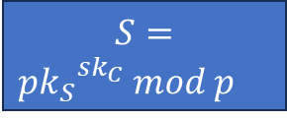
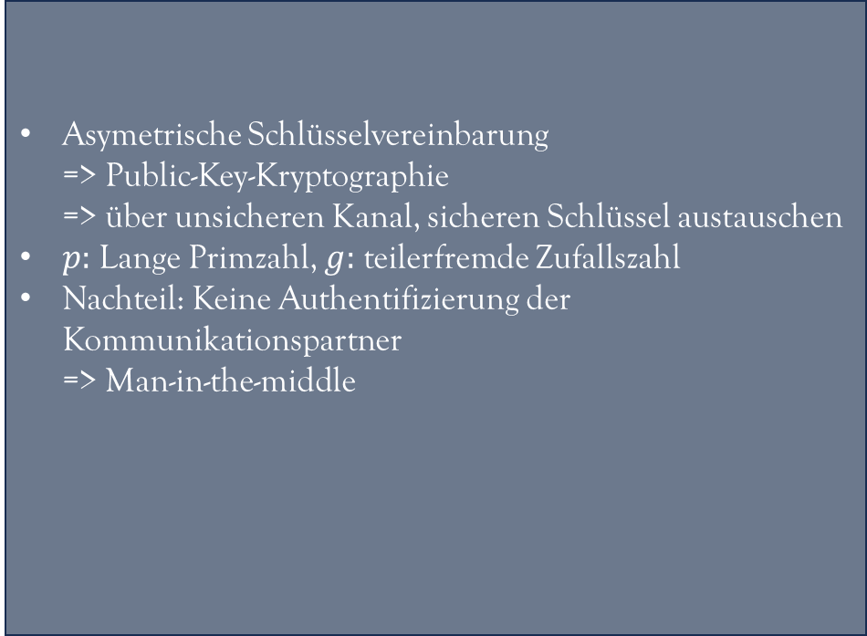
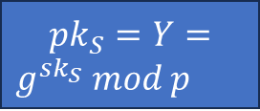
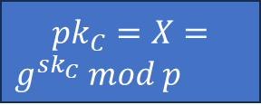



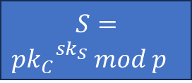
Algorithmen: Diffie-Hellman
Asymetrische Schlüsselvereinbarung => Public-Key-Kryptographie => über unsicheren Kanal, sicheren Schlüssel austauschen
$p:$ Lange Primzahl, $g:$ teilerfremde Zufallszahl
Nachteil: Keine Authentifizierung der Kommunikationspartner => Man-in-the-middle
Public: $p, g$
$${sk}_{C}$$
$${sk}_{S}$$
$${pk}_{C}=X=$$ $g^{{sk}_{C}} mod p$
$${pk}_{S}=Y=$$ $g^{{sk}_{S}} mod p$
$$S=$$ ${{pk}_{S}}^{{sk}_{C}} mod p$
$$S=$$ ${{pk}_{C}}^{{sk}_{S}} mod p$
[1]
Notes:
Aus den öffentlichen Schlüsseln des Client und Server kann ein privater Schlüssel abgeleitet werden, der für eine Sichere Kommunikation dient

Slide 8
IETF Standard Sicherheitsprotokoll
Authentifizierung, E2E, Integrität
Record-Layer und Handshake
DHE-Schlüsselaustausch, HMAC
Zusammen-fassung

Slide 9
Literaturverzeichnis
[1] Norbert Pohlmann | Cyber-Sicherheit: Das Lehrbuch für Konzepte, Prinzipien, Mechanismen, Architekturen und Eigenschaften von Cyber-Sicherheitssystemen in der Digitalisierung | Springer Vieweg | Auflage: 1 | 2019
[2] Jörg Schwenk | Sicherheit und Kryptographie im Internet: Theorie und Praxis | Springer Vieweg | Auflage: 5 | 2020
[3] Colin Boyd, Anisha Mathuria, Doglas Steblia| Protocols for Authentification and Key Establishment | Springer | Auflage: 2 | 2020
[4] https://datatracker.ietf.org/doc/html/rfc8446
[5] Dowling, Fischlin, Günther, Stebila | A Cryptographic Analysis of the TLS 1.3 Handshake Protocol | Jornal of Cryptology |2021
[6] Denis Diemert, Tibor Jager | On the Tight Security of TLS 1.3: Theoretically Sound Cryptographic Parameters for Real-World Deployments | Jornal of Cryptology |2021
[7] Claudia Eckert | IT-Sicherheit: Konzepte-Verfahren-Protokolle| DeGruyter |Auflage: 10 | 2018

Slide 10
ClientHello
Negotioantion
ServerHello
Certificate
ServerKeyExchange
Funktions- weise
-Handshake-
Schlüsselaustausch
CertificateRequest
ServerHelloDone
Certificate
ClientKeyExchange
CertificateVerify
[ChangeCipherSpec]
Key Confermation/ Authentification
Finished
[ChangeCipherSpec]
Finished
Secure Session
[3], [4]
Notes:
Handshake Protokoll
Für die Verschlüsselung werden auf beiden Seiten Schlüssel benötigt => Authentische Schlüsselvereinbarung
dient zur Identifikation und Authentifizierung der Kommunikationspartner sowie zum Aushandeln kryptografischer Algorithmen, Schlüssel und Parameter, die im TLS/SSL Record Layer Protokoll verwendet werden und zum Austausch benötigter vertrauenswürdiger Informationen

Slide 11
Funktions- weise
-Handshake-
ClientHello
ServerHello
Certificate
DH: generate key
ServerKeyExchange
CertificateRequest
ServerHelloDone
Certificate
DH: generate key
RSA: Premaster Secret
ClientKeyExchange
CertificateVerify
CertificateVerify
DH: generate secret
RSA: decrypt pms
[ChangeCipherSpec]
Finished
[ChangeCipherSpec]
Finished
Secure Session
Notes:
Handshake Protokoll
Für die Verschlüsselung werden auf beiden Seiten Schlüssel benötigt => Authentische Schlüsselvereinbarung
dient zur Identifikation und Authentifizierung der Kommunikationspartner sowie zum Aushandeln kryptografischer Algorithmen, Schlüssel und Parameter, die im TLS/SSL Record Layer Protokoll verwendet werden und zum Austausch benötigter vertrauenswürdiger Informationen
ChangeCipherSpec (CCS) Protokoll
Änderung des kryptografischen Algorithmus beziehungsweise der Parameter genutzt
Es enthält nur eine Meldung bestehend aus einem Byte mit dem Wert 1. CCS bewirkt, dass der Empfänger die während des Handshakes ausgehandelten Parameter für die aktive Sitzung übernimmt
Umschalten des Record Layer => Von unverschlüsselt auf verschlüsselt
Alert Protokoll
dient der Signalisierung von besonderen Zuständen beziehungsweise Problemen wie Fehler oder Verbindungsabbruch
Wird der Wert „fatal“ übertragen, beendet TLS/SSL sofort die Verbindung. Andere Verbindungen aus der Session bleiben bestehen, aber es kann keine neue Verbindung erzeugt werden

